Slide 1

스크립트언어 중간 발표
체육시설 탐색 프로그램
2017180027 이 도
2017180028 이도영

Slide 2
INDEX
사용한API
UI 구성
구현된 기능
개발계획
코멘트

Slide 3
사용한 API
https://www.data.go.kr/data/15057597/openapi.do
https://openapi.gg.go.kr/PublicLivelihood
농구 배구 핸드볼
https://www.data.go.kr/data/15058880/openapi.do
https://openapi.gg.go.kr/PublicTrainingFacilitySoccer
축구
https://www.data.go.kr/data/15057082/openapi.do
https://openapi.gg.go.kr/PublicSwimmingPool
수영장
https://www.data.go.kr/data/15057427/openapi.do
https://openapi.gg.go.kr/PublicGameOfBallGymnasium
배드민턴 탁구 실내체육

Slide 4
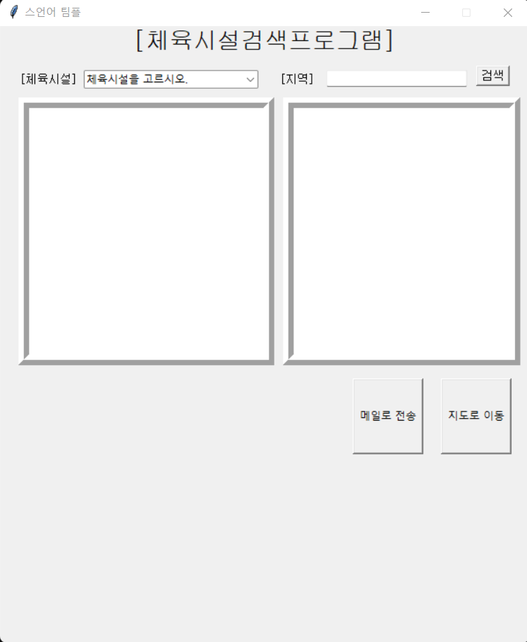
UI 구성
프로그램 이름
체육시설 카테고리
시(군) 검색
리스트
정보
이메일 전송
지도
그래프 예정

Slide 5
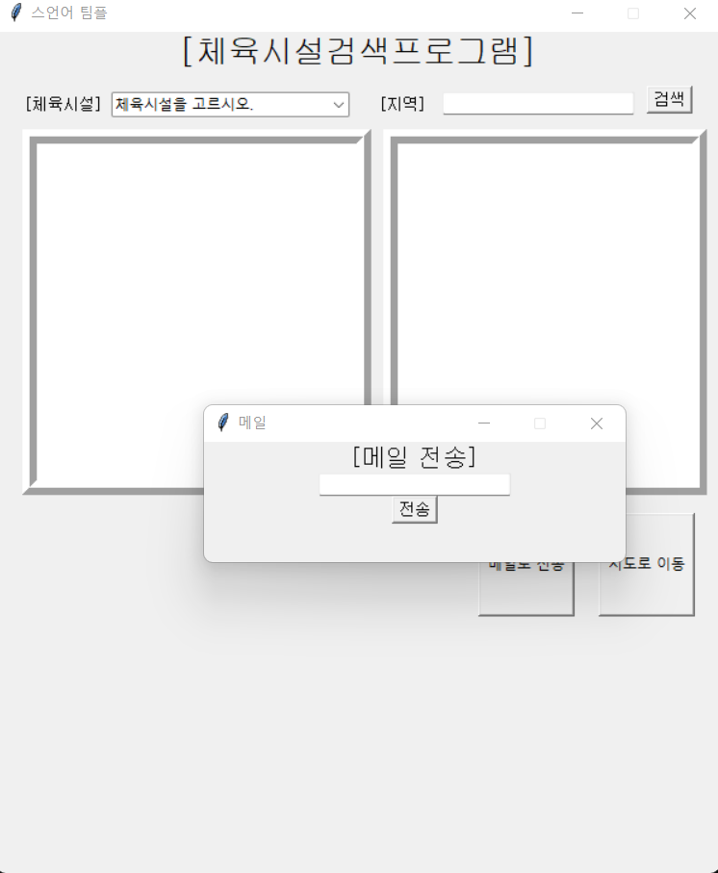
UI 구성
메일로 전송 클릭시 창이 뜨며,
전송을 누를시 메일 을 보낼수 있다.

Slide 6
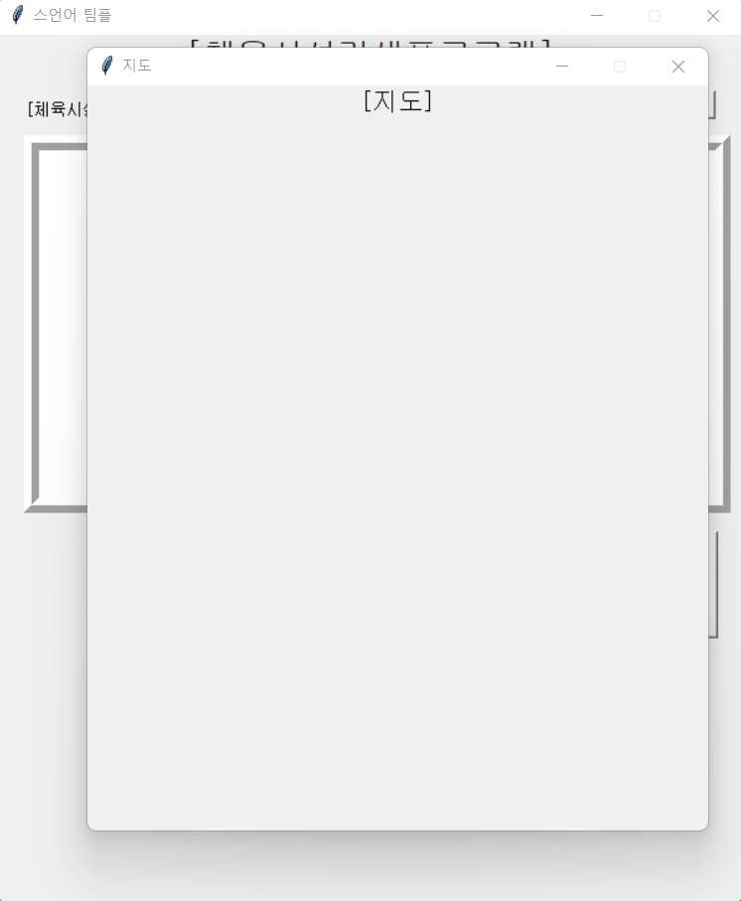
UI 구성
지도로 이동 클릭시,
지도로 이동하여 위치를 표시해줌

Slide 7
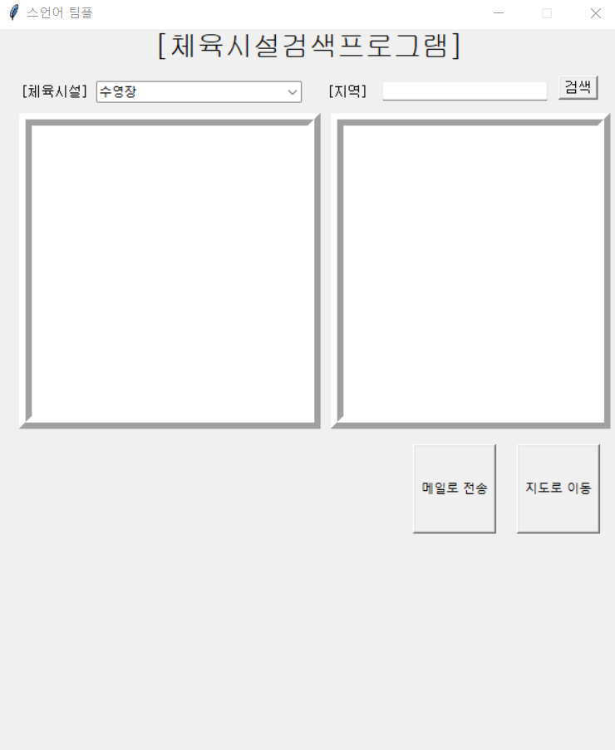
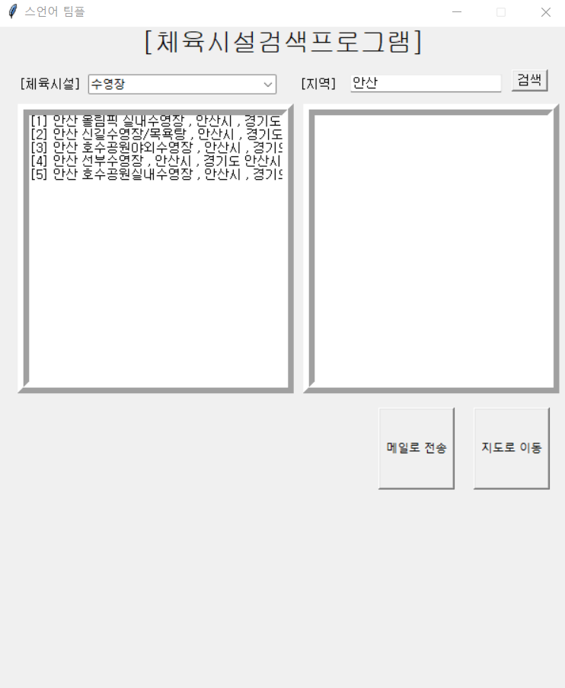
구현된 기능
체크 박스 기능
검색 기능

Slide 8
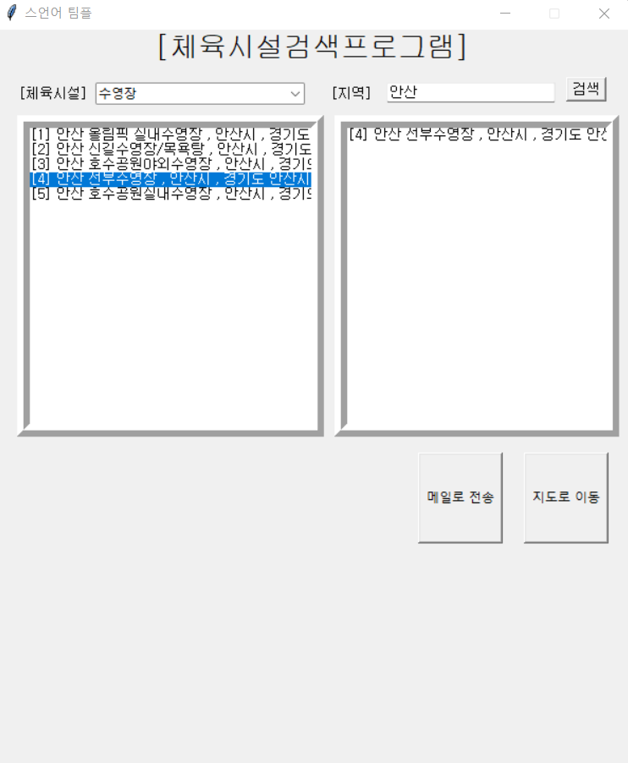
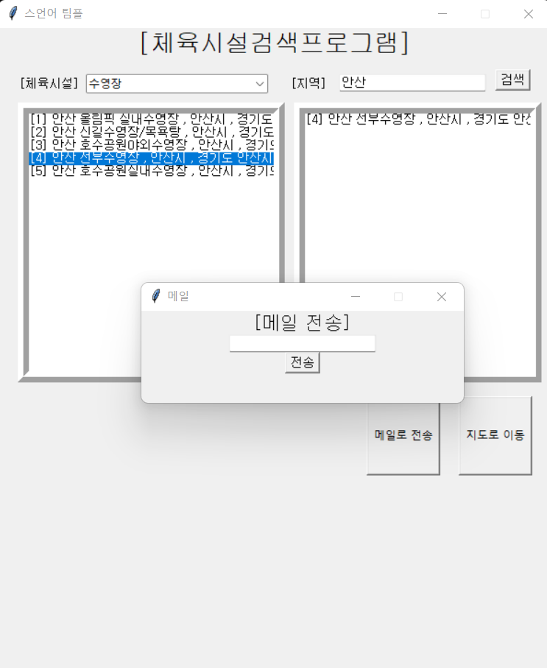
구현된 기능
리스트박스 클릭 이벤트
메일 클릭기능
지도 클릭 이벤트
지도 미구현

Slide 9
개발 계획
주차 | 내용 | 세부계획
9주차 | 주제 선정 및 준비 | 깃 저장소 생성 공공 데이터 이용 사전조사
10주차 | 기획 발표 | 5/ 17 기획 발표 리소스 제작및 수집 대략적인 GUI 구현
11 주차 | 오픈 API 연동 데이터 출력 | 버튼 클릭 시 해당 자료 출력 카테고리 별 데이터 정보 출력
12 주차 | 수정 사항 검토 및 박스 이벤트 | 리스트박스 클릭스 자료 출력 Gui 수정, 버튼 이벤트
13 주차 | C++ 연동 지도연동 | 위치 지도창에 표시 그래프, 이메일 C++ 연동
14 주차 | 프로그램 완성 | 제출용 파일 완성
15 주차 | 수정 및 보완 최종 완성 | 마무리 검토

Slide 10
코멘트
XML에 대한 이해가 부족하여 계획에 약간의 차질이 생겼다.
좀 더 미리 해야겠음.

